Slide 1
Bài 3. Tạo bảng(Table) và Biểu mẫu (Form)
1
Tạo bảng trong HTML
2
Tạo biểu mẩu trong HTML

Slide 2
Tạo bảng trong HTML
1
a. Các thẻ cơ bản sử dụng với bảng?
Thẻ | Mô tả
<table> | Tạo một bảng
<th> | Khai báo phần header cho bảng
<tr> | Tạo một hàng
<td> | Tạo một ô
<caption> | Tạo một tiêu đề cho bảng

Slide 3
Tạo bảng trong HTML
1
b. Thẻ <table>
Công dụng: dùng để khai báo tạo cấu trúc của một bảng.
  Một bảng được chia thành các hàng (bằng cách dùng thẻ <tr>), và mỗi hàng được chia thành các ô dữ liệu (bằng cách dùng thẻ <td>).
  td là chữ viết tắt của "table data" tức là nội dung của ô dữ liệu.
  Một ô dữ liệu có thể chứa văn bản, các hình ảnh, danh sách, các đoạn, biểu mẫu, bảng,…

Slide 4
Tạo bảng trong HTML
1
b. Thẻ <table>
Các thuộc tính:
Thuộc tính | Giá trị | Mô tả
align | left center right | Canh lề trong bảng. Thường dùng style để thay thế.
bgcolor | rgb(x,x,x) #xxxxxx colorname | Định dạng màu nền cho bảng. Thường dùng style để thay thế.
border | pixels | Quy định độ rộng của đường viền. Lưu ý: Thiết đặt border=“0” để hiển thị bảng không có đường viền!
cellpadding | pixels % | Quy định khoảng cách từ thành bảng đến nội dung trong bảng.
cellspacing | pixels % | Quy định khoảng cách giữa các ô.
width | % pixels | Quy định bề rộng của bảng.

Slide 5
Tạo bảng trong HTML
1
c. Thẻ <tr>
Công dụng: Tạo một hàng trong bảng.
Các thuộc tính:
Thuộc tính | Giá trị | Mô tả
align | right left center justify | Định dạng khoảng cách giữa các dòng trong ô.
bgcolor | rgb(x,x,x) #xxxxxx colorname | Quy định màu nền của ô. Thường dùng style để thay thế.
valign | top middle bottom baseline | Quy định khoảng cách cho văn bản trong ô theo chiều dọc.

Slide 6
Tạo bảng trong HTML
1
c. Thẻ <td>
Công dụng: Tạo một ô trong bảng.
Các thuộc tính:
Thuộc tính | Giá trị | Mô tả
align | left right center | Quy định khoảng cách cho nội dung trong ô theo chiều dọc.
bgcolor | rgb(x,x,x) #xxxxxx colorname | Quy định màu nền của ô. Thường dùng style để thay thế.
colspan | number | Chỉ ra số cột mà ô này nên nối
height | pixels | Quy định chiều cao của ô. Thường dùng style để thay thế.
rowspan | number | Chỉ ra số hàng mà ô này nên nối.
valign | top middle bottom baseline | Quy định khoảng cách dọc cho nội dung trong ô.
width | pixels % | Quy định bề rộng của ô. Thường dùng style để thay thế.

Slide 7
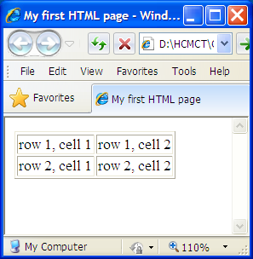
Tạo bảng trong HTML
1
Ví dụ 1: thẻ table
<html>
<head>
<title>My first HTML page</title>
</head>
<body>
  <table border=“1”>
  <tr>
    <td>row 1, cell 1</td>
    <td>row 1, cell 2</td>
  </tr>
  <tr>
    <td>row 2, cell 1</td>
    <td>row 2, cell 2</td>
  </tr>
  </table>
<body>
</html>

Slide 8
Tạo bảng trong HTML
1
Các lưu ý khi tạo bảng:
  Các ô trong bảng nếu không có nội dung thì sẽ hiển thị không đúng trong hầu hết các trình duyệt như: mất đường viền (ngoại trừ Mozilla Firefox thì có hiển thị).
  => Khắc phục: thêm vào các ô dữ liệu rỗng &nbsp;

Slide 9
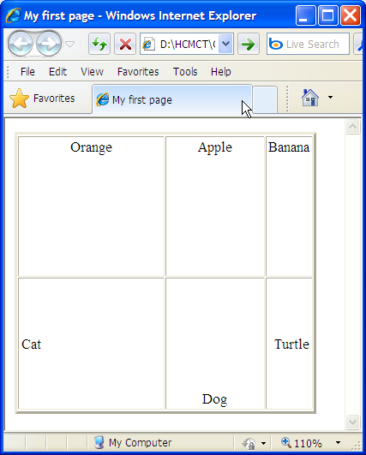
Tạo bảng trong HTML
1
Ví dụ 2: thẻ table và các thuộc tính
<html>
<head> <title>My first page</title></head>
<body>
<table border="3" cellspacing="1" cellpadding="2“ width="400" height="300">
<tr align="center" valign="top" height="150">
  <td width="150">Orange</td>
  <td width="100">Apple</td>
  <td >Banana</td>
</tr>
<tr>
<td align="left" valign="middle">Cat</td>
<td align="center" valign="bottom">Dog</td>
<td align="right" valign="middle">Turtle</td>
</tr>
</table>
<body>
</html>

Slide 10
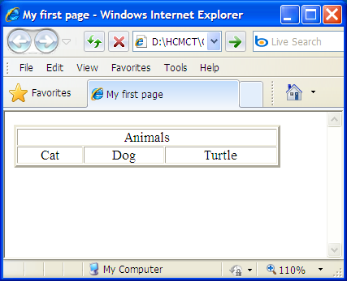
Tạo bảng trong HTML
1
Ví dụ 3: thẻ table và thuộc tính “colspan”
<html>
<head> <title>My first page</title></head>
<body>
<table border="3" cellspacing="1" cellpadding="0“ width="300">
<tr align="center">
<td colspan="3">Animals</td>
</tr>
<tr align="center">
<td>Cat</td>
<td>Dog</td>
<td>Turtle</td>
</tr>
</table>
<body>
</html>

Slide 11
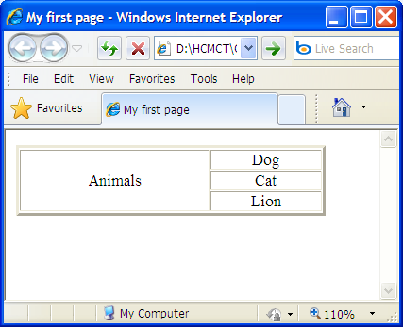
Tạo bảng trong HTML
1
Ví dụ 4: thẻ table và thuộc tính “rowspan”
<html>
<head> <title>My first page</title></head>
<body>
<table border="3" cellspacing="1"
cellpadding="0" width="300">
  <tr align="center">
  <td rowspan=“3">Animals</td>
  <td>Dog</td>
  </tr>
  <tr align="center">
  <td>Cat</td>
  </tr>
  <tr align="center">
  <td>Lion</td>
  </tr>
</table>
<body>
</html>

Slide 12
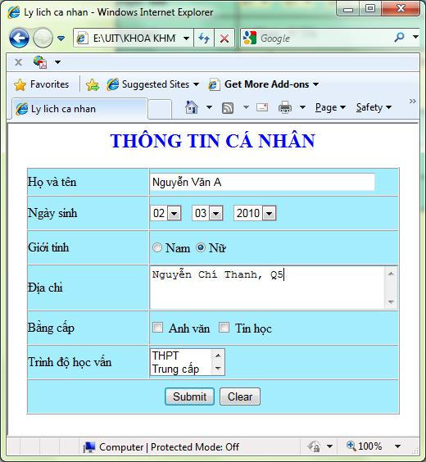
Tạo biểu mẩu trong HTML
2
Thẻ <input type=“text”>
Thẻ <select>
Thẻ <input type=“radio”>
Thẻ <textarea>
Thẻ <input type=“checkbox”>
Thẻ <select size=“2”>
Thẻ <input type=“submit”>
Thẻ <input type=“reset”>

Slide 13
Tạo biểu mẩu trong HTML
2
a. Các loại thẻ thường sử dụng với biểu mẫu (Form):
Thẻ | Mô tả
<form> | Tạo một biểu mẫu để người dùng nhập dữ liệu
<input> | Tạo một trường nhập dữ liệu
<textarea> | Tạo một vùng văn bản (cho phép nhập nhiều dòng văn bản)
<label> | Tạo một nhãn cho một điều khiển
<fieldset> | Tạo một fieldset
<legend> | Tạo nhãn cho fieldset
<select> | Tạo danh sách các mục chọn (một danh sách xổ xuống)
<optgroup> | Tạo một nhóm các tuỳ chọn
<option> | Tạo một tuỳ chọn trong danh sách các mục chọn
<button> | Tạo một nút

Slide 14
Tạo biểu mẩu trong HTML
2
b.Thẻ <form>:
Công dụng: dùng để tạo ra một biểu mẫu cho phép người dùng nhập vào dữ liệu.
  Một biểu mẫu có thể chứa vùng văn bản (textfield), các hộp kiểm (checkbox), các nút radio (radio-button) và các thành phần khác.
  Form được dùng để chuyển dữ liệu của người dùng đến một URL xác định.

Slide 15
Tạo biểu mẩu trong HTML
2
b.Thẻ <form>:
Các thuộc tính chức năng:
Thuộc tính | Giá trị | Mô tả
method | Get post | Phương thức HTTP để gởi dữ liệu đến địa chỉ URL xác định. Mặc định là get. • method="get": phương thức này gởi nội dung của form theo địa chỉ URL: URL?name=value&name=value. • method="post": phương thức này gởi nội dung của form theo phần thân của yêu cầu
name | form_name | Khai báo một tên riêng cho form
target | _blank _self _parent _top | Vị trí sẽ mở URL đích URL. • _blank : URL đích sẽ mở trong một cửa sổ mới • _self : URL đích sẽ mở trong chính frame mà tại đó ta kích chọn. • _parent : URL đích sẽ mở trong frame chính. • _top : URL đích sẽ mở trong toàn bộ phần thân của cửa sổ.

Slide 16
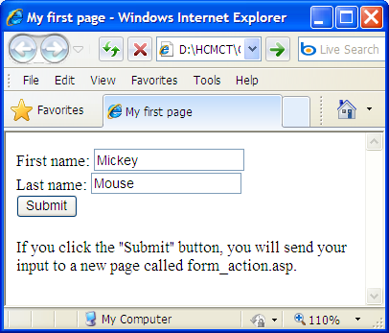
Tạo biểu mẩu trong HTML
2
b.Thẻ <form>:
Ví dụ:
<html>
<head> <title>My first page</title></head>
<body>
<form action="form_action.asp"
method="get">
First name: <input type="text" name="fname" value="Mickey" /> <br/>
Last name: <input type="text" name="lname" value="Mouse" /> <br/>
<input type="submit" value="Submit" />
</form>
<p>
If you click the "Submit" button, you will send your input to a new page called form_action.asp.
</p>
<body>
</html>

Slide 17
Tạo biểu mẩu trong HTML
2
c.Thẻ <label>:
Công dụng: dùng để khai báo một nhãn cho một điều khiển.
d. Thẻ <input type="text">:
Công dụng: dùng để tạo một trường nhập dữ liệu mà người
dùng có thể đưa thông tin dữ liệu vào.
  Nên sử dụng phần tử <label> để khai báo một nhãn cho
một điều khiển trong form.
e. Thẻ <textarea>:
Công dụng: dùng để tạo một vùng văn bản (một điều khiển
nhập liệu trên nhiều dòng).

Slide 18
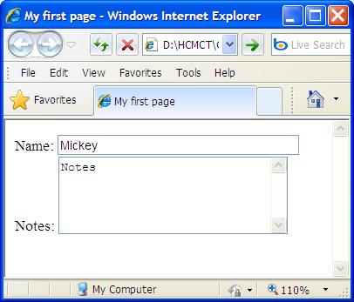
Tạo biểu mẩu trong HTML
2
Ví dụ: sử dụng các thẻ label, text, textarea
<html>
<head> <title>My first page</title></head>
<body>
<form action="form_action.asp"
method="get">
<label id=“lName“>Name:</label>
<input type="text" name="fname"
value="Mickey" size="40"> <br/>
<label id=“lNote“>Notes:</label>
<textarea rows="5" cols="30">Notes
</textarea>
</form>
<body>
</html>

Slide 19
Tạo biểu mẩu trong HTML
2
f. Thẻ <input type=“radio">:
Công dụng: dùng để tạo một trường nhập dữ liệu mà người
dùng chỉ được phép chọn lựa một trong các tùy chọn sẵn có.
Cú pháp:
<input type="radio" name="rbOption01" id="id01" value="1">Chọn lựa 1
<input type="radio" name="rbOption02" id="id02" value="0" checked="checked" >Chọn lựa 2
….
Lưu ý: Thuộc tính name trong các khai báo trên phải cùng tên.
h. Thẻ <input type=“checkbox">:
Công dụng: dùng để tạo một trường nhập dữ liệu mà người
dùng được phép chọn lựa một hay nhiều các tùy chọn trong
các tùy chọn sẵn có.

Slide 20
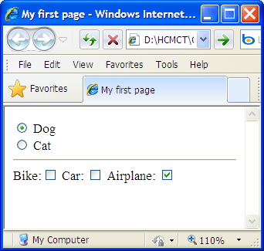
Tạo biểu mẩu trong HTML
2
Ví dụ: sử dụng các thẻ radio, checkbox
<html>
<head> <title>My first page</title></head>
<body>
<form action="form_action.asp" method="get">
<input type="radio" name="animal" id="dog"
checked="check"/>
<label for="Dog">Dog</label><br />
<input type="radio" name="animal" id="cat" />
<label for="Cat">Cat</label>
<hr>
Bike:<input type="checkbox" name="vehicle"
value="Bike" />
Car: <input type="checkbox" name="vehicle"
value="Car" />
Airplane: <input type="checkbox"
name="vehicle" value="Airplane" checked="check" />
</form>
<body>
</html>

Slide 21
Tạo biểu mẩu trong HTML
2
i. Thẻ <select> và <option>:
Công dụng: dùng để tạo ra một danh sách đổ xuống, thường dùng chung với thẻ <option>.
j. Thẻ <option>:
Công dụng: dùng để định nghĩa một mục chọn trong danh
sách đổ xuống (nên sử dụng chung với thuộc tính value).
k. Thẻ <optgroup>:
Công dụng: định nghĩa một nhóm các mục chọn trong danh
sách đổ xuống.

Slide 22
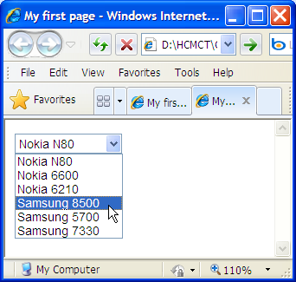
Tạo biểu mẩu trong HTML
2
Ví dụ: sử dụng các thẻ select, option
<html>
<head> <title>My first page</title></head>
<body>
<form action="form_action.asp" method="get">
<select>
<option value=“N80"> Nokia N80</option>
<option value=“N6600"> Nokia 6600</option>
<option value=“N6210"> Nokia 6210</option>
<option value=“S8500"> Samsung 8500</option>
<option value=“S5700"> Samsung 5700</option>
<option value=“S7330"> Samsung 7330</option>
</select>
</form>
<body>
</html>

Slide 23
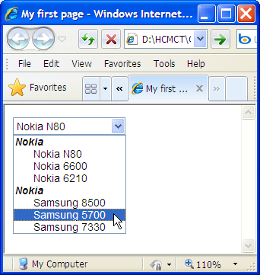
Tạo biểu mẩu trong HTML
2
Ví dụ: sử dụng các thẻ select, option, optgroup
<html>
<head> <title>My first page</title></head>
<body>
<form action="form_action.asp" method="get">
<select>
<optgroup label="Nokia">
<option value=“N80"> Nokia N80</option>
<option value=“N6600"> Nokia 6600</option>
<option value=“N6210"> Nokia 6210</option>
</optgroup>
<optgroup label="Nokia">
<option value=“S8500"> Samsung 8500</option>
<option value=“S5700"> Samsung 5700</option>
<option value=“S7330"> Samsung 7330</option>
</select>
</form>
<body>
</html>

Slide 24
Tạo biểu mẩu trong HTML
2
i. Thẻ <button>:
Công dụng: dùng để tạo ra một nút bấm.
Cú pháp: có 3 dạng nút bấm
  <button>Nội dung hiển thị trong nút</button>
  <input type="submit" name="bSubmit" id="bSubmit" value="Submit" />
  <input type=“reset" name="bclear" id="bClear" value=“Clear" />
Ý nghĩa:
  <button>: dùng tạo nút bấm có thể chứa nội dung hoặc hình ảnh bên trong nút.
  <input type="submit" ..>: nút bấm đặc biệt dùng để xác nhận thông tin gởi đi từ một form.
  <input type=“reset" ..>: nút bấm đặc biệt dùng xóa các thông tin của một form.

Slide 25
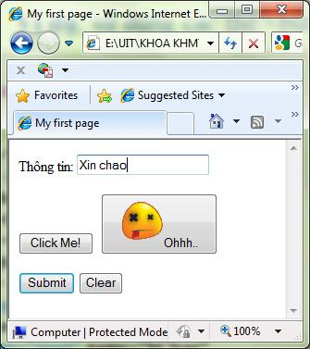
Tạo biểu mẩu trong HTML
2
Ví dụ: sử dụng thẻ <button>
<html>
<head> <title>My first page</title></head>
<body>
<form action="form_action.asp" method="get">
<label id="lInfor">Thông tin:
<input type="text" name=“txtInfor">
</label><br><br>
<button>Click Me!</button>&nbsp;&nbsp;
<button>
<img src="imgbutton.gif">Ohhh..</img>
</button>
<br><br>
<input type="submit" name="bSubmit"
id="bSubmit" value="Submit">
<input type="reset" name="bClear"
id="idClear" value="Clear" />
</form>
<body>
</html>

Slide 26
Q&A

